Slide 1








第5章 存储函数与存储过程

Slide 2













数据库原理与设计
5.1
常用的系统函数

Slide 3

5.1.1 数学函数
ABS(x)：返回x的绝对值。
PI()：返回圆周率π的值。
SQRT()：返回非负数的二次方根。
MOD(m,n)：返回m被n除后的余数。
ROUND(x,y)：把x四舍五入到y指定的精度返回。如果y为负数，则将保留x值到小数点左边y位。
【例5-1】示例
SELECT SQRT(ROUND(ABS(-4.01*4.01),0)),
MOD(-10,3),MOD(10,-3)

Slide 4


5.1.2 字符串函数
1、计算字符串字符数的函数和字符串长度的函数
CHAR_LENGTH(str)：返回字符串str所包含的字符个数。
LENGTH(str)：返回值为字符串的字节长度。一个汉字是3个字节，一个数字或字母是1个字节。
【例5-2】示例
SELECT CHAR_LENGTH('CHINA'),LENGTH('CHINA');
SELECT CHAR_LENGTH('中国') 字符数,
LENGTH('中国') 字符串长度;

Slide 5

2. 合并字符串函数
CONCAT(s1,s2,……)返回结果为s1,s2,……连接成的字符串，如果任何一个参数为NULL，则返回值为NULL。
CONCAT_WS(sep,s1,s2,……)返回结果为s1,s2,……连接成的字符串，并用sep字符间隔。
【例5-3】示例
SELECT CONCAT('MySQL版本：',@@version) 版本信息1,
CONCAT_WS('-','MySQL','8.0.27') 版本信息2;

Slide 6
3. 字符串大小写转换函数
LOWER(str)或LCASE(str)是将字符串str中的字母字符全部转换成小写字母。
UPPER(str)或UCASE(str)是将字符串str中的字母字符全部转换成大写字母。
【例5-4】根据用户名查询customers表中指定用户的信息。要求：用户在输入用户名时不做大小写字母的限制。
SELECT * FROM customers
WHERE LOWER(c_name)=LCASE('redhOOK');

Slide 7
4. 删除空格函数
LTRIM(str)返回删除前端空格的字符串str；
RTRIM(str)返回删除尾部空格的字符串str；
TRIM(str)返回删除前端和尾部空格的字符串str。
【注意】这3个函数只删除字符串前端和尾部空格，不删除字符串中间的空格。
【例5-5】根据用户名查询customers表中指定用户的信息。请考虑到用户输入值时可能存在输入前端或尾部空格的情况。
SELECT * FROM customers
WHERE UPPER(c_name)=TRIM(UCASE(' redhOOK '));

Slide 8
5. 取子串函数
LEFT(str,length)返回字符串str最左侧长度为length的子串；
RIGHT(str,length)返回字符串str最右侧长度为length的子串；
SUBSTRING(str,start,length)返回字符串str从start开始长度为length的子串。
【例5-6】返回fruits表中f_name值以'b'开头的水果信息。
SELECT * FROM fruits
WHERE SUBSTRING(f_name,1,1)='b';
SELECT * FROM fruits WHERE f_name LIKE 'b%';

Slide 9
6. 其它字符串函数
函数名 | 功 能
INSERT(s1,x,len,s2) | 将字符串s1中x位置开始长度为len的子串用s2替换
REPLACE(s,s1,s2) | 将字符串s中所有的子串s1用s2替换
STRCMP(s1,s2) | 比较字符串s1和s2，相等返回0，大于等于返回1，小于返回-1
REPEAT(s,n) | 返回字符串s重复n次的结果
REVERSE(s) | 将字符串s反转，返回的字符串顺序和s顺序相反
FIND_IN_SET(s1,s2) | 返回字符串s1在字符串列表s2中出现的位置，字符串列表s2是一个由多个逗号分开的字符串组成的列表
POSITION(s1 IN s2)或LOCATE(s1,s2) | 返回子串s1在字符串s2中第一次出现的位置

Slide 10
5.1.3 日期和时间函数
1. 获取当前系统的日期及取日期的年、月、日函数
CURDATE()或CURRENT_DATE()返回当前系统日期，
格式为'YYYY-MM-DD'。
YEAR(d)、MONTH(d)、DAY(d)分别返回日期或日期时间d的年、月、日的值。
【例5-8】通过orders表和customers表，查询2021年下订单的客户编号、姓名及所在的城市。
SELECT distinct c.c_id,c_name,c_city
FROM customers c,orders o
WHERE c.c_id=o.c_id AND YEAR(o_date)=2021;

Slide 11
2. 获取当前系统日期时间函数
NOW()
SYSDATE()
CURRENT_TIMESTAMP()
LOCALTIME()
格式为'YYYY-MM-DD HH:MM:SS'。
【例5-9】根据出生日期计算年龄。
SELECT SYSDATE(),YEAR(SYSDATE())-YEAR('2003/05/23') 年龄;

Slide 12
3. 其它日期和时间函数
函数名 | 功 能
CURTIME()或CURRENT_TIME() | 返回当前的系统时间
DAYOFWEEK(date) | 返回date所代表的一星期中的第几天(1-7)
QUARTER(date) | 返回date在一年中的季度（1-4）
WEEK(date) | 返回日期date为一年中第几周（0-53）
HOUR(time) | 返回time的小时值（0-23）
MINUTE(time) | 返回time的分钟数（0-59）
SECOND(time) | 返回time的秒数（0-59）
DATE_ADD(date,INTERVAL i keyword) | 返回日期date加上间隔时间i的结果。如:DATE_ADD('2021-11-29',INTERVAL 2 YEAR)
DATE_SUB(date,INTERVAL i keyword) | 返回日期date减去间隔时间i的结果。如:DATE_SUB('2021-11-29 20:10:58',INTERVAL 10 SECOND)
DATEDIFF(date1,date2) | 返回起始时间date1和结束时间date2之间的天数。

Slide 13

5.1.4 系统信息函数
1. 获取MySQL版本号、用户名和数据库名函数
USER()返回当前登录的用户名。
DATABASE()返回当前使用数据库名。
VERSION()返回MySQL服务器版本号。
【例5-10】显示当前MySQL版本号、登录的用户名和使用的数据库。
SELECT VERSION() 版本号,USER() 登录名,
DATABASE() 数据库名;

Slide 14
2. 其它系统信息函数
函数名 | 功 能
CONNECTION_ID() | 返回MySQL服务器当前连接的次数，每个连接都有各自唯一的ID
FOUND_ROWS() | 返回最后一个SELECT查询检索的总行数
CHARSET(str) | 返回字符串str的字符集，默认的字符集是utf8
LAST_INSERT_ID() | 返回最后生成的AUTO_INCREMENT值

Slide 15
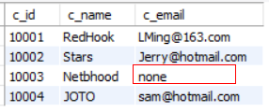
5.1.5 条件判断函数
1. IF()函数
IF(条件表达式,v1,v2)
如果条件表达式是真则函数返回v1值，否则返回v2的值。
【例5-11】显示customers表的c_id、c_name和c_email，当c_email字段值为NULL时，显示值为none，否则显示当前字段的值。
SELECT c_id,c_name,
IF(c_email IS NULL,'none',c_email) c_email
FROM customers;

Slide 16
2. IFNULL()函数
IFNULL(v1,v2)
返回参数v1或v2的值。假如v1不为NULL，则返回值为v1，否则返回值为v2。
【例5-12】显示customers表的c_id、c_name和c_email，当c_email字段值为NULL时，显示值为none，否则显示当前字段的值。
SELECT c_id,c_name,IFNULL(c_email,'none') c_email
FROM customers;

Slide 17

3. CASE函数
（1）语法格式一
CASE 表达式
WHEN v1 THEN r1
WHEN v2 THEN r2
……
[ELSE rn]
END
SELECT f_name,
CASE f_name
WHEN 'apple' THEN '苹果'
WHEN 'apricot' THEN '杏'
WHEN 'banana' THEN '香蕉'
END 中文名称
FROM fruits
ORDER BY f_name LIMIT 3;
【例5-13】对fruits表按f_name的升序排列，显示前三条记录的水果中文名称。

Slide 18
（2）语法格式二
CASE
WHEN 条件表达式 THEN r1
WHEN 条件表达式 THEN r2
……
[ELSE rn]
END

Slide 19

【例5-14】对fruits表按f_name的升序排列，显示前三条记录的水果单价与平均单价的比较信息。
SELECT f_name,f_price,
CASE
WHEN f_price>(SELECT AVG(f_price) FROM fruits) THEN '高于平均价格'
WHEN f_price<(SELECT AVG(f_price) FROM fruits) THEN '低于平均价格'
ELSE '等于平均价格'
END 价格比较
FROM fruits
ORDER BY f_name LIMIT 3;

Slide 20
5.1.6 加密函数
MD5(str)，计算字符串str的MD5 128比特校验和。
SHA(str)，计算字符串str的SHA检验和。SHA加密算法比MD5更加安全。
SHA2(str,hash_length)，使用hash_length作为长度，加密str。Hash_length支持224、256、384、512和0，其中0等同于256。

Slide 21

【例5-15】创建用户user表，为每条记录的密码字段值进行加密。
CREATE TABLE user(
u_id int NOT NULL AUTO_INCREMENT PRIMARY KEY,
u_name varchar(20),
u_pass varchar(256)
);
INSERT INTO user(u_name,u_pass)
VALUES('mary',SHA2('123456',0))
,('jack',MD5('jack12345'));
SELECT * FROM user;

Slide 22
数据库原理与设计
5.2
存储函数

Slide 23
5.2.1 常量与变量
1. 常量
1）字符串常量
字符串常量指用单引号或双引号括起来的字符序列。在MySQL中推荐使用单引号。如：'SCOTT'
【例5-16】查询表fruits中f_name值为apple的供应商编号。
SELECT s_id FROM fruits
WHERE f_name='apple';
SELECT s_id FROM fruits
WHERE 'f_name'='apple';
是如何进行比较的？

Slide 24
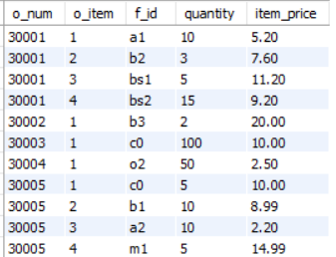
2）数值常量
数值常量可以分为整数常量和小数常量。
【例5-17】统计orderitems表中订单数量超过3单（包含3单）的订单编号o_num。
SELECT o_num 订单编号,COUNT(*) 订单数量 FROM orderitems
GROUP BY o_num
HAVING 订单数量>=3;
orderitems表

Slide 25
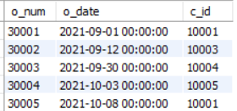
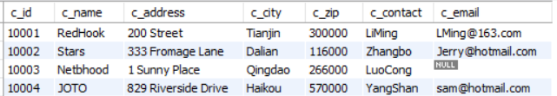
3）日期和时间常量
日期和时间常量使用特定格式的字符日期值表示，用单引号括起来。
【例5-18】根据orders表和customers表，查询2021年9月30日的订单编号、用户名称及地址信息。
SELECT o_num,c_name,c_address FROM orders o,customers c
WHERE o.c_id=c.c_id and o_date='2021/09/30';
orders表
customers表

Slide 26

4）布尔值常量
布尔值只有true和false两个值，SQL命令运行结果用1代表true，用0代表false。
【例5-19】查询fruits表中以’t’开头的水果编号的f_id、f_name及f_price是否大于水果平均单价的判断结果。
SELECT f_id,f_name,f_price>(SELECT AVG(f_price)
FROM fruits) 单价比较结果
FROM fruits
WHERE f_id LIKE 't%';

Slide 27

5）NULL值
NULL值适用于各种字段类型，通常表示“不确定的值”，NULL值参与的运算，结果仍为NULL值。
【例5-20】在fruits表中插入一条记录，f_id为t3,f_name为orange，s_id为101。
INSERT INTO fruits(f_id,s_id,f_name)
VALUES('t3',101,'orange');
将插入的f_id值为t3的记录的f_price字段值在原有价格的基础增加1.5元。
UPDATE fruits SET f_price=f_price+1.5
WHERE f_id='t3';
DELETE FROM fruits WHERE f_price IS NULL;

Slide 28
2. 变量
1）局部变量
（1）局部变量的定义与赋值
SET @局部变量名=表达式1[,@局部变量名=表达式2,……]
（2）局部变量的显示
SELECT @局部变量名[,@局部变量名,……]
【例5-21】查询fruits表中最高单价值赋给变量max_price，并显示其值。
SET @max_value=(SELECT MAX(f_price) FROM fruits);
SELECT @max_value 最高单价;

Slide 29
【例5-22】查询suppliers表中供应商编号为101的供应商姓名和电话的值赋给变量name和phone，并显示两个变量的结果。
SELECT s_name,s_call INTO @name,@phone FROM suppliers
WHERE s_id=101;
SELECT @name,@phone;
【例5-23】根据name变量所给的值查询customers表中指定客户的信息。
SET @name='RedHook';
SELECT * FROM customers WHERE c_name=@name;

Slide 30

2）全局变量
全局变量是MySQL系统提供并赋值的变量。用户不能定义全局变量，只能使用。
全局变量名称 | 说 明
@@version | 返回服务器版本号
@@basedir | 返回MySQL安装基准目录
@@license | 返回服务器的许可类型
@@port | 返回服务器侦听TCP/IP连接所用端口
【例5-24】通过全局变量查看MySQL的相关信息。
SELECT @@version,@@basedir,@@license,@@port;

Slide 31
5.2.2 语句块、注释和重置语句结束标记
1、语句块
BEGIN
SQL语句 ｜ SQL语句块
END
注意：
① BEGIN…END语句块包含了该程序块的所有处理操作，允许语句块嵌套。
② 在MySQL中单独使用BEGIN…END语句块没有任何意义，只有将其封装在存储过程、存储函数等程序内部才有意义。

Slide 32
2、注释
1）单行注释
使用“#”符号作为单行语句的注释符，写在需要注释的行或语句后方。
【例5-25】示例。
#求两个数的最小值
SET @x=5,@y=6; #定义两个变量并赋值
SELECT IF(@x<@y,@x,@y) 最小值; #比较两个变量并输出最小值

Slide 33
2）多行注释
使用/*和*/括起来可以连续书写多行的注释语句。
【例5-26】示例。
/*在MySQL Workbench工具下，MySQL执行UPDATE或DELETE语句时，如果WHERE短语中没有给出包含主键的条件，执行报错，WHERE短语中包含主键条件则执行正常。因为MySQL运行在safe-updates模式下，该模式会导致非主键条件下无法执行UPDATE或DELETE语句，需要执行命令 SET SQL_SAFE_UPDATES = 0修改数据库模式。*/
SET SQL_SAFE_UPDATES=0;
DELETE FROM fruits WHERE f_name='xxtt';

Slide 34
3、重置命令结束标记
1）为什么要重置命令结束标记
在MySQL中，服务器处理的语句是以分号为结束标记的。但在创建存储函数、存储过程的时候，函数体或存储过程体中可以包含多个SQL语句，每个SQL语句都是以分号结尾，而服务器处理程序时遇到第一个分号则结束程序执行，这时就需要使用DELIMITER语句将MySQL语句的结束标记修改为其它符号。

Slide 35
2）语法：
DELIMITER 符号
符号可以是一些特殊符号，如两个#、两个@、两个$、两个%等。
【例5-27】示例。
DELIMITER @@
SELECT * FROM fruits@@
DELIMITER ;
SELECT * FROM fruits;

Slide 36
5.2.3 存储函数
1、创建存储函数
CREATE FUNCTION 函数名([参数名 参数数据类型[,…]])
RETURNS 函数返回值的数据类型
BEGIN
函数体;
RETURN 语句;
END
2、调用存储函数
SELECT 函数名([参数值[,…]])

Slide 37
【例5-28】创建存储函数sphone，根据所给的供应商编号s_id值，函数返回该供应商的电话s_call。
DELIMITER @@
CREATE FUNCTION sphone(sid INT)
RETURNS char(20)
BEGIN
RETURN (SELECT s_call FROM supperliers WHERE s_id=sid);
END@@
（1）报错的原因：MySQL开启了bin-log日志，所以创建函数或者存储过程时，必须声明其为确定性的，或者声明为不修改数据。 （2）解决方法：设置log_bin_trust_routine_creators全局变量为1，信任存储程序的创建者。

Slide 38

【例5-28】创建存储函数sphone，根据所给的供应商编号s_id值，函数返回该供应商的电话s_call。
SET GLOBAL log_bin_trust_function_creators = 1;
DELIMITER @@
CREATE FUNCTION sphone(sid INT)
RETURNS char(20)
BEGIN
RETURN (SELECT s_call FROM supperliers WHERE s_id=sid);
END@@
DELIMITER ;
SELECT sphone(101);

Slide 39
3. 删除存储函数
DROP FUNCTION 函数名;
【注意】函数名后没有括号
【例5-29】删除例5-28创建的sphone存储函数。
DROP FUNCTION sphone;

Slide 40
数据库原理与设计
5.3
程序流程控制语句

Slide 41
5.3.1 条件判断语句
1、程序中变量的使用
1）声明变量
DECLARE 局部变量名[,……] 数据类型 [DEFAULT 默认值];
【说明】
（1）DECLARE声明的局部变量，变量名前不能加@。
（2）DEFUALT子句提供了一个默认值，如果没有给默认值，局部变量初始值默认为NULL。

Slide 42
2）为变量赋值
SET 局部变量名=表达式1[,局部变量名=表达式2,……];
【例5-30】创建求任意两个数和的存储函数sum_fn()。
DELIMITER @@
CREATE FUNCTION sum_fn(a float,b float)
RETURNS float
BEGIN
DECLARE x,y float;
SET x=a,y=b;
RETURN x+y;
END@@
SELECT sum_fn(7,3);

Slide 43

2、IF语句
【例5-31】创建函数max_int，判断整型变量a和b的大小。
1）形式一
IF 条件表达式 THEN
SQL语句块1;
[ELSE
SQL语句块2; ]
END IF;
DELIMITER @@
CREATE FUNCTION max_fn(a int,b int)
RETURNS INT
BEGIN
IF a>b THEN
RETURN a;
ELSE
RETURN b;
END IF;
END@@
DELIMITER ; SELECT max_fn(7,8) 最大值;

Slide 44
2）形式二
IF 条件表达式1 THEN
SQL语句块1;
ELSEIF 条件表达式2 THEN
SQL语句块2;
……
ELSE
SQL语句块n;
END IF;

Slide 45
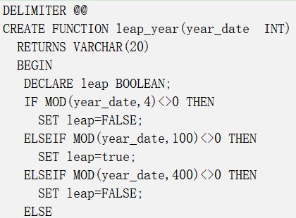
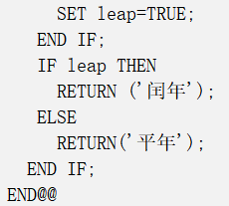
【例5-32】创建判断某一年是否为闰年的函数leap_year()。
闰年的判断条件为：年值能被4整除但不能被100整除，或者能被400整除。

Slide 46
3、CASE语句
1）形式一
CASE 表达式
WHEN 表达式值1 THEN SQL语句块1;
WHEN 表达式值2 THEN SQL语句块2;
……
WHEN 表达式值n THEN SQL语句块n;
[ELSE SQL语句块n+1; ]
END;

Slide 47
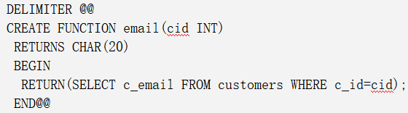
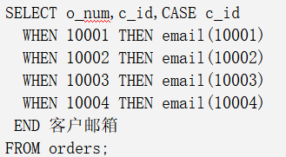
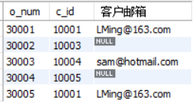
【例5-33】创建存储函数email，根据所给的客户编号c_id值，函数返回该客户的邮箱c_email；然后判断显示orders表中的o_num、c_id和客户邮箱。

Slide 48
2）条件判断
CASE
WHEN 条件1 THEN SQL语句块1;
WHEN 条件2 THEN SQL语句块2;
……
WHEN 条件n THEN SQL语句块n;
[ELSE SQL语句块n+1; ]
END;

Slide 49
【例5-34】用第二种形式实现例5-33。
SELECT o_num,c_id,CASE
WHEN c_id=10001 THEN email(10001)
WHEN c_id=10002 THEN email(10002)
WHEN c_id=10003 THEN email(10003)
WHEN c_id=10004 THEN email(10004)
END 客户邮箱
FROM orders;

Slide 50
5.3.2 循环语句
1、LOOP循环
[标签:] LOOP
SQL语句块;
IF 条件 THEN
LEAVE 标签;
END IF;
END LOOP;

Slide 51
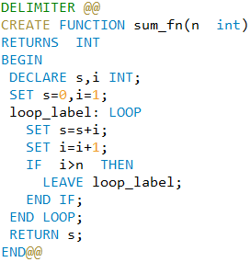
【例5-35】创建sum_fn()存储函数，计算1~n的和。

Slide 52
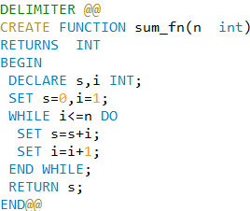
【例5-36】计算1~n的和。
2、WHILE循环
WHILE 条件 DO
SQL语句块;
END WHILE;

Slide 53
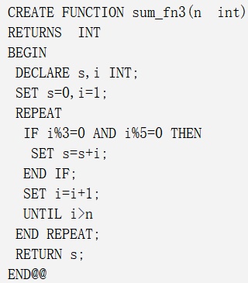
【例5-37】计算1~n中能被3和5整除的数的和。
3、REPEAT循环
REPEAT
SQL语句块;
UNTIL 条件
END REPEAT;

Slide 54
数据库原理与设计
5.4
存储过程

Slide 55
5.4.1 存储过程概述
存储过程是指用于执行特定操作的SQL语句的集合，在需要时可以直接调用，提高代码的重用性。
存储过程的主要优点：
存储过程执行速度快。
存储过程在创建时被编译，在第一次执行之后，就驻留在内存中，之后每次执行该存储过程均不需要再重新编译，所以使用存储过程可以提高数据库的执行速度。

Slide 56
存储过程的主要优点：
存储过程可以减少网络通信流量。
存储过程由多条SQL语句组成，但调用执行仅用一条语句，所以只有少量的SQL语句在网络线上传输，从而减少了网络流量并降低了网络负载。

Slide 57
存储过程的主要优点：
存储过程具有安全特性。
参数化的存储过程可以防止SQL注入式攻击，而且系统管理员可以通过GRANT、REVOKE等命令实现对用户数据访问权限的控制，避免了非授权用户对数据的访问，保证了数据的安全。

Slide 58
存储过程的主要优点：
存储过程允许模块化编程。
创建一次存储过程，存储在数据库中后，就可以在程序中重复调用任意多次，减少了数据库开发人员的工作量。而且数据库专业人员可以随时对存储过程进行修改，对应用程序源代码没有丝毫影响。

Slide 59
5.4.2 创建存储过程
创建存储过程
CREATE PROCEDURE 存储过程名()
BEGIN
过程体;
END
5.4.3 调用存储过程
CALL 存储过程名();

Slide 60

【例5-38】创建存储过程apple_proc，在fruits表中查询供应apple的供应商编号s_id。
SET GLOBAL log_bin_trust_function_creators = 1;
DELIMITER @@
CREATE PROCEDURE apple_proc()
BEGIN
SELECT s_id FROM fruits WHERE f_name='apple';
END@@
【例5-39】调用执行存储过程apple_proc。
CALL apple_proc();

Slide 61
5.4.4 存储过程的参数 ※※※
CREATE PROCEDURE 存储过程名(
[ IN | OUT | INOUT] 参数1 数据类型,
[ IN | OUT | INOUT] 参数2 数据类型,……
)
BEGIN
过程体；
END

Slide 62
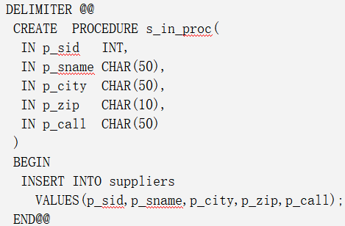

1、IN输入参数
【例5-40】创建一个向suppliers表中插入新记录的存储过程s_in_proc。
CALL s_in_proc(108,'XiaoTong','GuangZhou',
'510000','1367845123');
SELECT * FROM suppliers WHERE s_id=108;

Slide 63
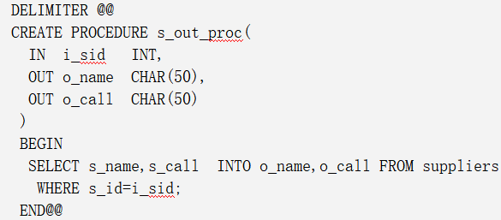


2、OUT输出参数
【例5-41】创建存储过程s_out_proc，根据提供的供应商编号，返回供应商的名称和电话。

Slide 64
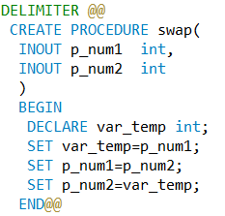


3、INOUT输入输出参数
【例5-42】使用INOUT参数实现两个数的交换。

Slide 65
5.4.5 删除存储过程
DROP PROCEDURE 存储过程名;
【例5-43】删除已创建的存储过程swap。
DROP PROCEDURE swap;

Slide 66
5.4.6 存储过程和存储函数的区别
（1）一般存储过程实现的功能要复杂一点，而函数实现的功能针对性比较强。
（2）存储过程可以返回参数，而函数只能返回值。函数只能返回一个变量，存储过程可以返回多个。存储过程的参数可以有IN、OUT、INOUT三种类型，而函数只有IN类型。存储过程声明时不需要返回类型，而函数声明时需要描述返回类型，且函数体中必须包含一个有效的RETURN语句。
（3）函数可以嵌入在SQL语句中使用，可以在SELECT语句中作为查询语句的一部分调用；而存储过程一般是作为一个独立的部分来执行的。

Slide 67
数据库原理与设计
5.5
游 标

Slide 68
通过SELECT语句查询时，返回的结果是一个由多行记录组成的集合。而程序设计语言有时要处理以集合形式返回的数据集中的每一行数据，为此，SQL提供了游标机制。
游标充当指针的作用，使应用程序设计语言一次只能处理查询结果中的一行。

Slide 69
5.5.1 游标的使用
1、声明游标
DECLARE 游标名 CURSOR FOR SELECT语句;
【说明】
（1）声明游标的作用是得到一个SELECT查询结果集，该结果集中包含了应用程序中要处理的数据，从而为用户提供逐行处理的途径。
（2）SELECT语句是对表或视图的查询语句。可以带WHERE条件、ORDER BY或GROUP BY等子句，但不能使用INTO子句。

Slide 70
2、打开游标
OPEN 游标名;
游标必须先声明后打开。
打开游标时，SELECT语句的查询结果就被传送到了游标工作区，以便供用户读取。

Slide 71
3、提取数据
FETCH 游标名 INTO 变量名1[，变量名2……];
打开游标后，游标指针指向结果集的第一行之前，而FETCH语句将使游标指针指向下一行。
在循环中使用FETCH语句，每次循环都会从表中读取一行数据，然后进行相同的逻辑处理。

Slide 72
4、关闭游标
CLOSE 游标名;
游标一旦关闭，游标占用的资源就被释放，用户不能再从结果集中检索数据，如果想重新检索，必须重新打开游标才能使用。

Slide 73
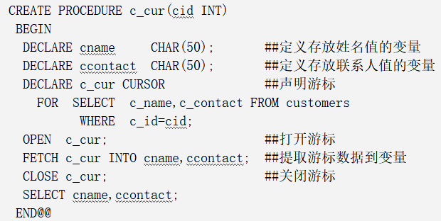
【例5-44】用游标提取customers表中指定客户的姓名和联系人。

Slide 74
例：创建存储过程f_p1，使用游标提取fruits表中所有记录信息。
分析：
需要使用循环逐行读取。
要解决的问题：
循环的结束条件是什么？
解决方法：
借助于异常处理来实现。

Slide 75
5.5.2 异常处理
语法：
DECLARE 错误处理类型 HANDLER FOR 错误条件 错误处理程序;
【说明】
（1）异常处理语句必须放在所有变量及游标定义之后，所有MySQL表达式之前；

Slide 76
DECLARE 错误处理类型 HANDLER FOR 错误条件 错误处理程序;
（2）错误处理类型
错误处理类型只有CONTINUE和EXIT两种。
CONTINUE表示错误发生后，MySQL立即执行自定义错误处理程序，然后忽略该错误继续执行其它MySQL语句。
EXIT表示错误发生后，MySQL立即执行自定义错误处理程序，然后立刻停止其它MySQL语句的执行。

Slide 77
DECLARE 错误处理类型 HANDLER FOR 错误条件 错误处理程序;
（3）错误条件
错误条件定义了自定义错误处理程序运行的时机。错误条件取值：
① SQLSTATE 'ANSI标准错误代码'：包含5个字符的字符串值
DECLARE EXIT HANDLER FOR SQLSTATE '42S02'
SET @info='NO_SUCH_TABLE';
② MySQL错误代码：匹配数值类型的错误代码
DECLARE EXIT HANDLER FOR 1146 SET @info='NO_SUCH_TABLE';

Slide 78
DECLARE 错误处理类型 HANDLER FOR 错误条件 错误处理程序;
（3）错误条件
③ SQLWARNING：匹配所有以01开头的SQLSTATE错误代码
DECLARE EXIT HANDLER FOR SQLWARNING SET @info='ERROR';
④ NOT FOUND：匹配所有以02开头的SQLSTATE错误代码
DECLARE EXIT HANDLER FOR NOT FOUND
SET @info='NO_SUCH_TABLE';
⑤ SQLEXCEPION：匹配所有没有被SQLWARNING或NOT FOUND捕获的SQLSTATE错误代码
DECLARE EXIT HANDLER FOR SQLEXCEPTION SET @info='ERROR';

Slide 79
DECLARE 错误处理类型 HANDLER FOR 错误条件 错误处理程序;
（4）错误处理程序
错误发生后，MySQL会立即执行自定义错误处理程序中的MySQL语句。
DECLARE EXIT HANDLER FOR NOT FOUND
SET @info='NO_SUCH_TABLE';

Slide 80
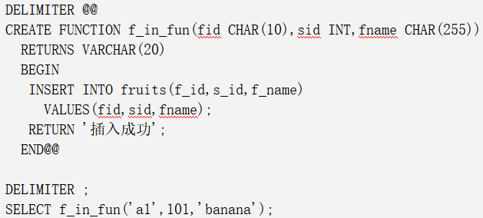
【例5-46】创建存储函数f_in_fun，向fruits表插入一条记录，f_id、s_id和f_name字段的值为a1, 101和banana，已知a1水果编号已存在于fruits表中，违背了主键约束。

Slide 81
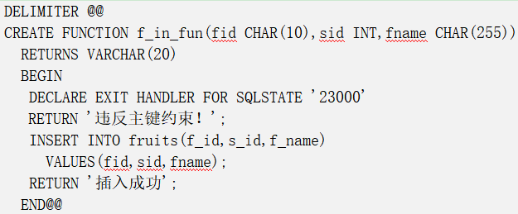


下面存储函数的创建，加入了错误处理机制，数据库开发人员控制程序的运行流程，解决了MySQL自动终止存储程序执行的问题。

Slide 82
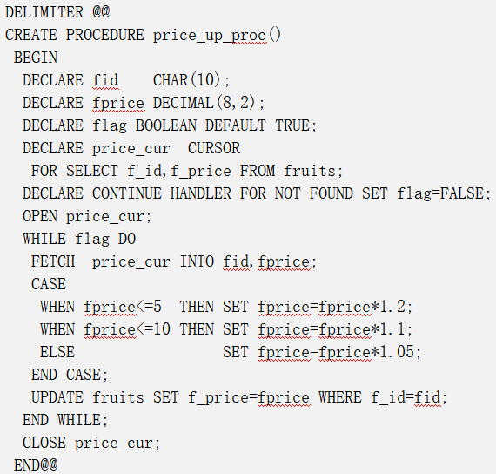
【例5-48】创建存储过程price_up_proc，使用游标更新fruits表中的f_price的值，f_price值小于等于5元单价增加20%，大于5元小于等于10元单价增加10%，其它增加5%。

Slide 83

Thank You !

